Slide 1
تحولات المادة

Slide 2
لنتذكر ما تعلمناه سابقاً
سم بعض الأجسام الموجودة حولك ومم صنعت: الباب مصنوع من الخشب، النافذة مصنوعة من الألمنيوم, الخزانة مصنوعة من البلاستيك
هل كلها متشابهة الصفات : لا0
هل الماء يشبه الخشب؟ وهل الهواء يشبه الزجاج؟ لا

Slide 3
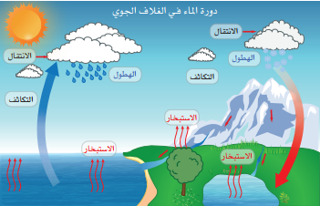
تتبخر المياه بتأثير أشعة الشمس، يتكاثف بخار الماء مكوناً السحب، وتدفعها الرياح، فتسقط أمطاراً مكونة أنهاراً تصب في البحر. تسمى هذه العملية بـ: دورة الماء.
لاحظ الصورة، تظهر حالات الماء الثلاث:
صلبة، سائلة، غازية

Slide 4
كيف تفسر هذه التحولات

Slide 5
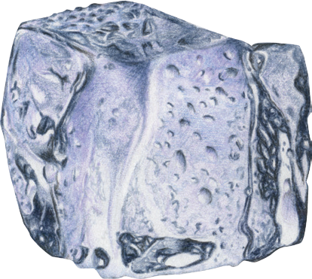
آخذ مكعباً من الجليد، وأرضه للحرارة، ماذا ألاحظ؟
الانصهار: تحول المادة من الحالة الصلبة إلى الحالة السائلة بارتفاع درجة الحرارة.

Slide 6
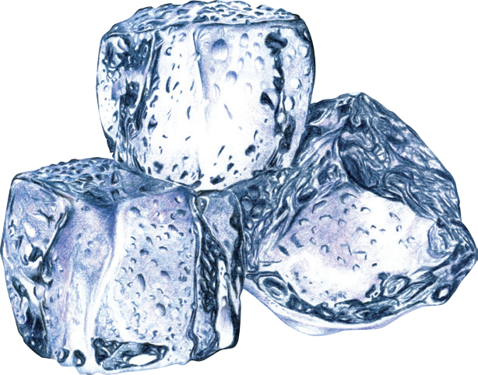
عند وضع الماء في قالب مكعبات الثلج في الثلاجة وتركه لمدة يوم واحد، ألاحظ أن الماء تحول إلى جليد.
التجمد: تحول المادة من الحالة السائلة إلى الحالة الصلبة بانخفاض درجة الحرارة.

Slide 7
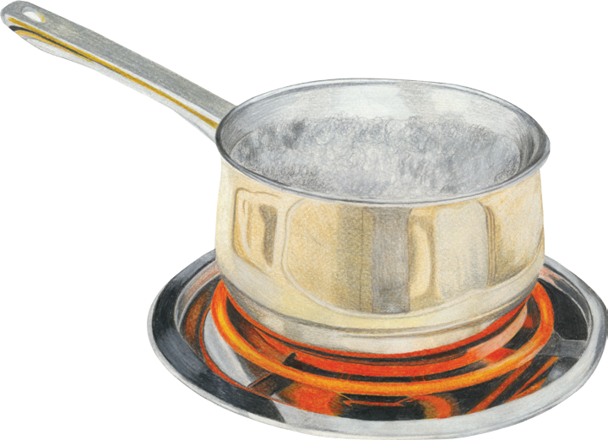
عندما أسخن ماء في إناء، واستمر في التسخين ألاحظ: أن كمية الماء تقل في الإناء، لأن الماء يتحول إلى بخار.
الاستبخار: تحول المادة من الحالة السائلة إلى الحالة الغازية بارتفاع درجة الحرارة.

Slide 8
ألاحظ في طريقي إلى مدرستي صباحاً وجود قطرات من الماء على أوراق الشجر أو السيارات.
ما سبب تواجد هذه القطرات؟
التكاثف: تحول المادة من الحالة الغازية إلى الحالة السائلة بانخفاض درجة الحرارة.

Slide 9
دمتم في رعاية الله

